Slide 1
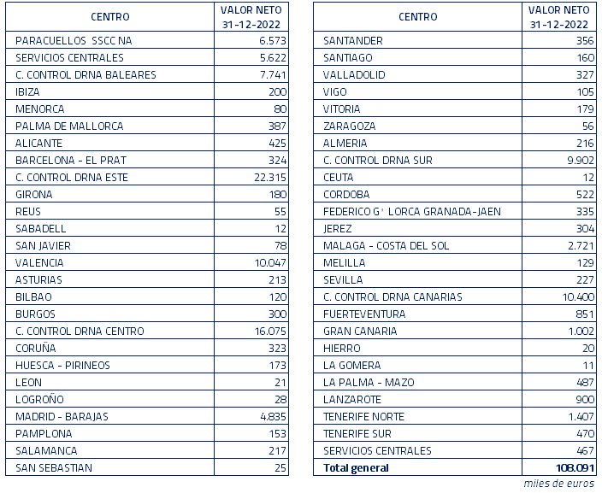
INMOVILIZADO MATERIAL
LAS PARCELAS E INMUEBLES DE ENAIRE SE DISTRIBUYEN POR NUESTRA GEOGRAFÍA COMO SE MUESTRA A CONTINUACIÓN

Slide 2
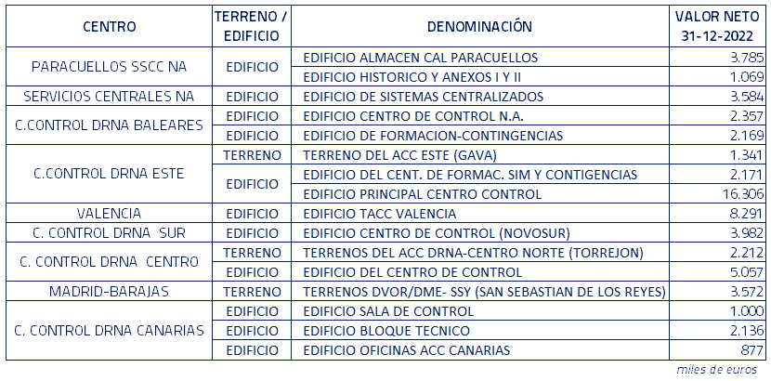
INMOVILIZADO MATERIAL
LAS PRINCIPALES PARCELAS E INMUEBLES SE MUESTRAN A CONTINUACIÓN
El valor de estos activos supone el 55,43% del total de terrenos y edificios inventariados ( 108.091 miles de euros).

